Slide 2


PHÒNG GIÁO DỤC VÀ ĐÀO TẠO TIÊN LÃNG
TRƯỜNG TIỂU HỌC THỊ TRẤN TIÊN LÃNG
CHÀO MỪNG QUÝ THẦY CÔ
VỀ DỰ GIỜ THĂM LỚP
Môn Đạo đức lớp 3
Bài 8: XỬ LÍ BẤT HÒA VỚI BẠN BÈ ( Tiết 2)
Giáo viên: Đoàn Thị Hường – Lớp 3C1

Slide 3
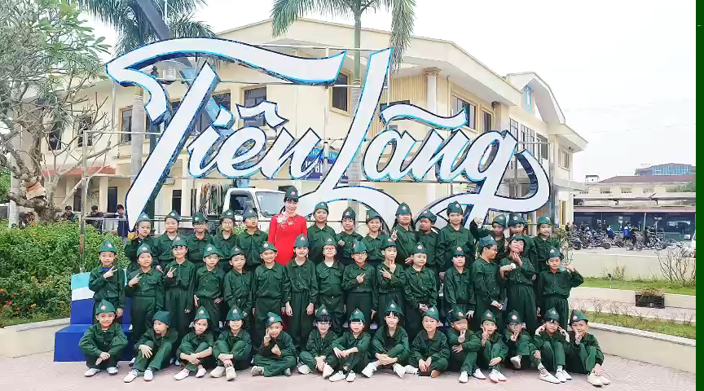

Slide 4

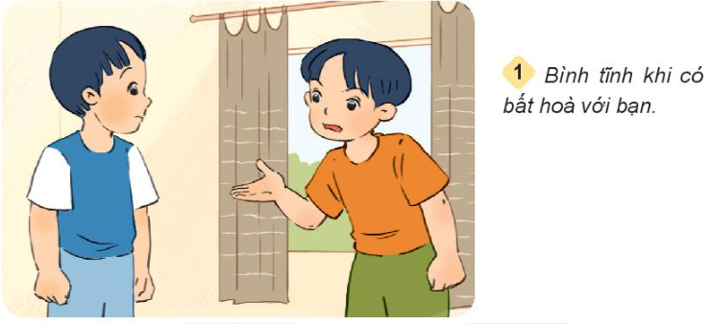
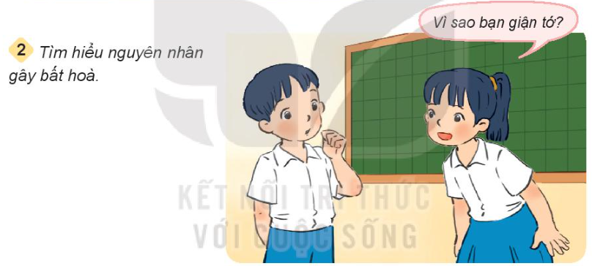
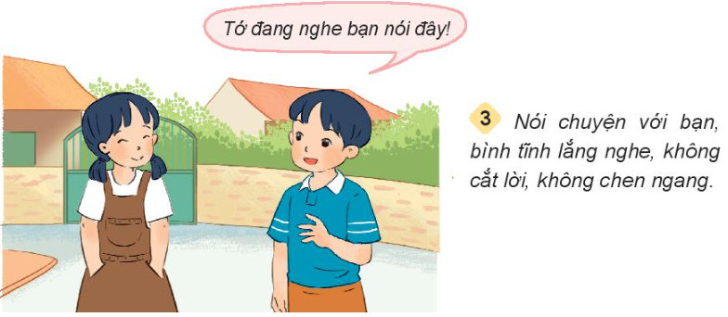
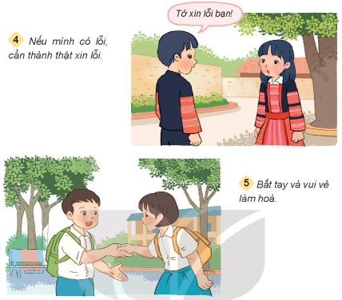
3.
Tìm hiểu cách xử lí bất hòa với bạn bè
Nêu nội dung từng bức tranh.

Slide 11



Slide 12







1. Các bạn đã làm gì để xử lý bất hòa với bạn bè?
2. Việc làm đó có ý nghĩa gì?
3. Theo em, vì sao phải xử lý bất hòa với bạn bè?

Slide 13

KẾT LUẬN
Cách xử lí bất hoà với bạn bè:
1. Bình tĩnh khi có bất hòa với bạn.
2. Tìm hiểu nguyên nhân gây bất hòa.
3. Nói chuyện với bạn, bình tĩnh lắng nghe, không cắt lời, không chen ngang.
4. Nếu mình có lỗi, cần thành thật xin lỗi.
5. Bắt tay và vui vẻ làm hòa.

Slide 14

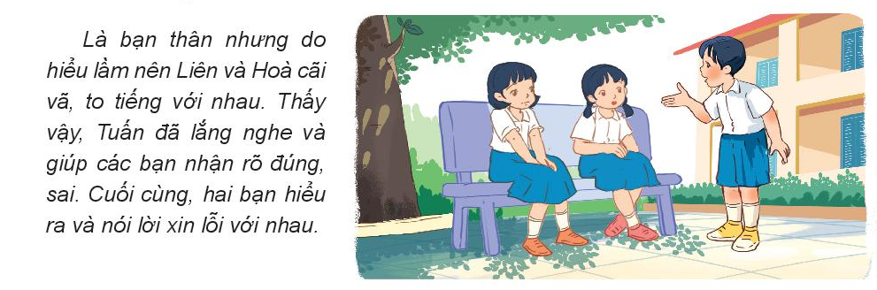


4. Giúp đỡ bạn xử lí bất hòa
Đọc tình huống và trả lời câu hỏi:
Là bạn thân nhưng do hiểu lầm nên Liên và Hòa cãi vã, to tiếng với nhau. Thấy vậy, Tuấn đã lắng nghe và giúp các bạn nhận rõ đúng, sai. Cuối cùng, hai bạn hiểu ra và nói lời xin lỗi với nhau.
Khi thấy hai bạn bất hoà, Tuấn đã làm gì?

Slide 15
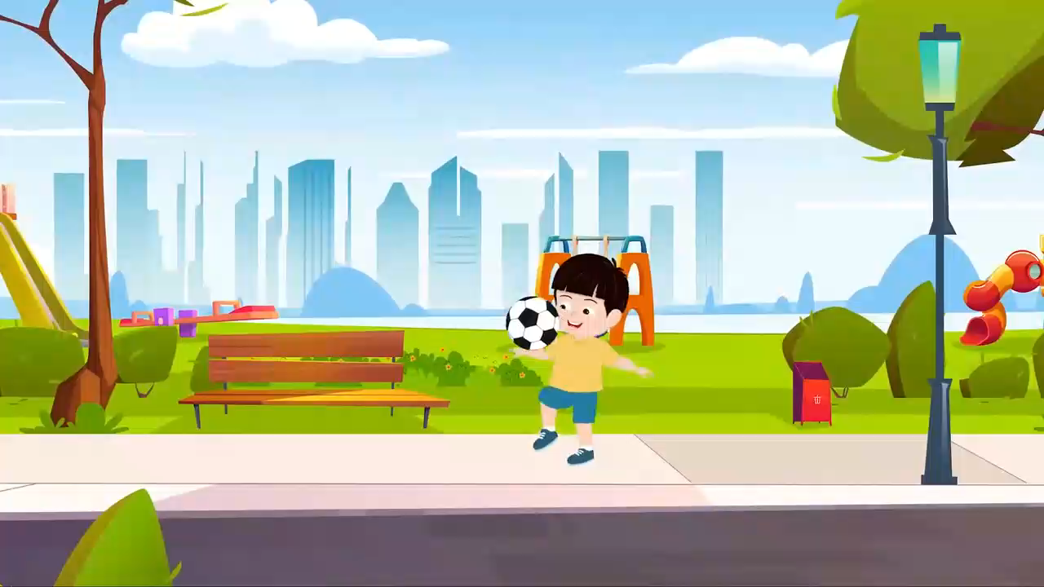

Slide 16



Tại sao phải xử lí bất hòa với bạn bè?
Câu 1
Giúp cho tình bạn bền vững, không còn mâu thuẫn
tránh những hậu quả xấu.
A
Không phải xử lí vì đó không phải chuyện của mình.
B
Để cho hai bên trở nên ghét và giận nhau hơn.
c
Hết giờ
0
5
1
3
4
6
7
8
2
10
9

Slide 17

Nguyên nhân nào sau đây không
phải của sự bất hòa giữa bạn bè?
Câu 2
Không chịu lắng nghe lời giải thích của nhau.
A
Tôn trọng, nhường nhịn nhau tránh dẫn đến sự hiểu lầm.
B
c
Cố ý đổ lỗi cho bạn khác.
Hết giờ
0
5
1
3
4
6
7
8
2
10
9

Slide 18

Có mấy bước để xử lí bất hòa với bạn bè?
Câu 3
3 bước
A
5 bước
B
4 bước
c
Hết giờ
0
5
1
3
4
6
7
8
2
10
9
Notes:
ss

Slide 19
Em sẽ làm gì khi bạn thân của mình không chịu
làm lành với mình?
Câu 4
Chủ động hẹn gặp bạn, trình bày, giải thích,
lắng nghe ý kiến và làm hòa với bạn.
A
Bỏ đi và nghỉ chơi với bạn luôn.
B
Không thèm nói chuyện, mặc kệ cho bạn giận
và không tìm cách làm lành nữa
c
Hết giờ
0
5
1
3
4
6
7
8
2
10
9

Slide 21

XIN CHÂN THÀNH CẢM ƠN
QUÝ THẦY CÔ GIÁO VÀ CÁC EM

